Slide 1
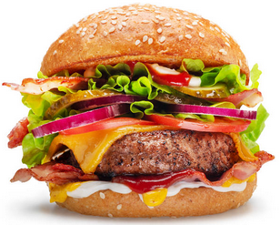
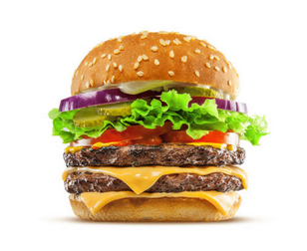
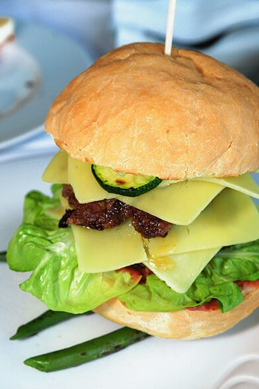
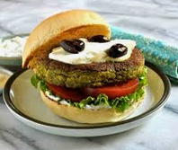
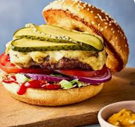
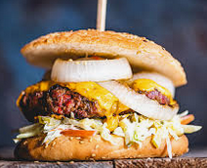
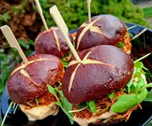
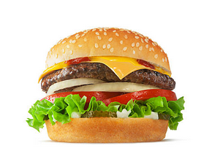
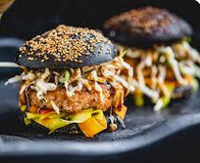
Projektové dny
Fake food aneb zakousni se do pravdy

Slide 2
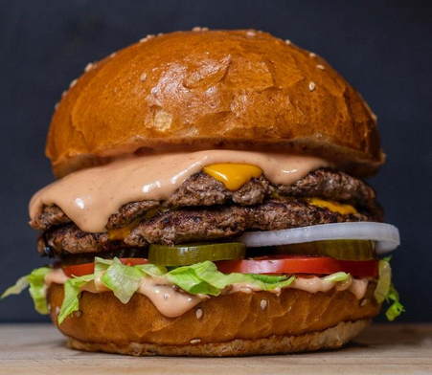
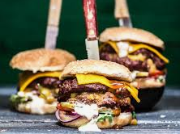
Obsah projektových dnů
Středa:
Vytvoření skupinek (2-3 žáci)
Debata – co stojí za reklamní kampaní fastfoodu?
Jíme skutečně to, co vidíme?
Platíme skutečně za to, co jíme?
Obrázek versus realita?
Je hamburger zdravý? Můžeme vytvořit i zdravou variantu?

Slide 3
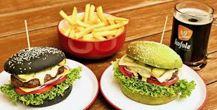
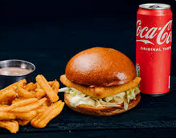
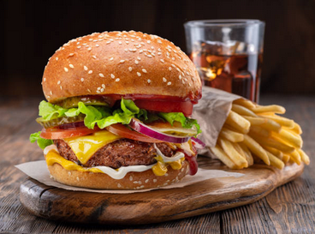
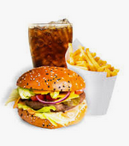
Práce ve skupině – promyšlení vlastního hamburgeru (inspirace na internetu)
název
složení, suroviny
přílohy, pití
Tvorba vlastního plakátu
název hamburgeru nebo celého menu
inspirace zemí či surovinami
obrázek (AI)
Nákupní seznam
suroviny
předpokládané ceny

Slide 4
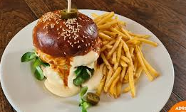
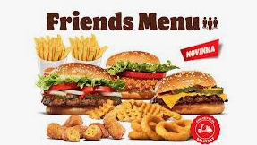
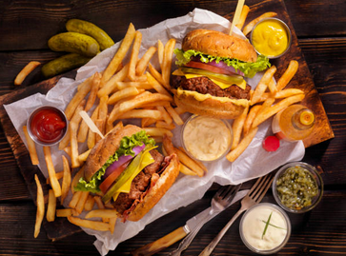
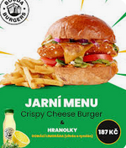
Čtvrtek
Nákup podle vytvořeného seznamu (skupiny)
suroviny na hamburger
příloha, salát
pití
Kuchyňka
realizace hamburgeru/menu
představení projektu/plakátu
servírování
Masterchef

